Slide 1

Omówienie projektu
Pensjonat

Slide 2
Plan Prezentacji
Zastosowanie systemu PENSJONAT
Technologia
Modułowy podział systemu
Moduł recepcjonistki
Moduł kierownika
Moduł pracownika
Moduł kucharza
Moduł klienta
Podsumowanie
Pytania?

Slide 3
Zastosowanie systemu PENSJONAT
System został zaprojektowany z myślą małych pensjonatach. Pozwala na obsługę:
Pokoi
Dodatkowych usług oferowanych klientom
Rezerwacji
Prezentacji oferty przez Internet
Planowania ilości posiłków do przygotowania
Generowania rachunków i faktur w formacie PDF
Oraz wiele innych przydatnych funkcjonalności ☺

Slide 4
Technologia
Platforma
.NET
Interfejs
WPF
Baza danych
MS SQL Server 2008 R2
ZSS — zdefiniuj swoje skróty!

Slide 5
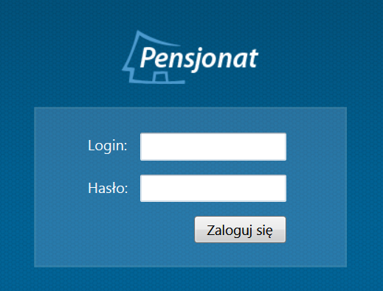
Modułowy podział systemu
System został podzielony na moduły zakładki dostępne dla użytkownika zgodnie z uprawnieniami jego konta.
Pojawiają się one po udanym zalogowaniu

Slide 6
Moduł recepcjonistki
Pozwala na:
Zarządzanie pobytami i rezerwacjami
Generowanie rachunku i faktury
Wysyłanie newslettera
Obsługę klientów

Slide 7
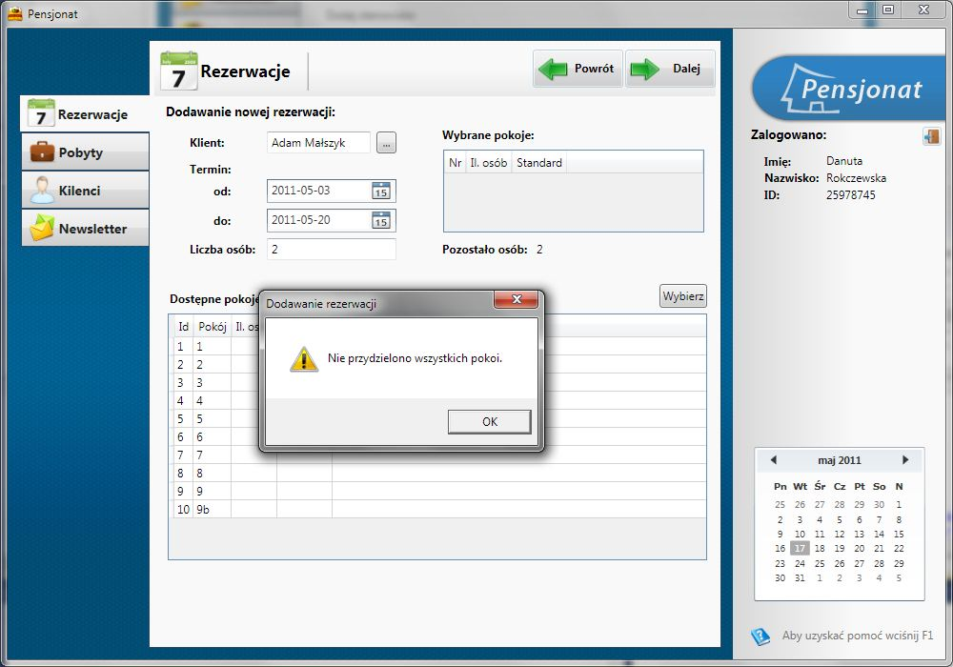

Slide 8
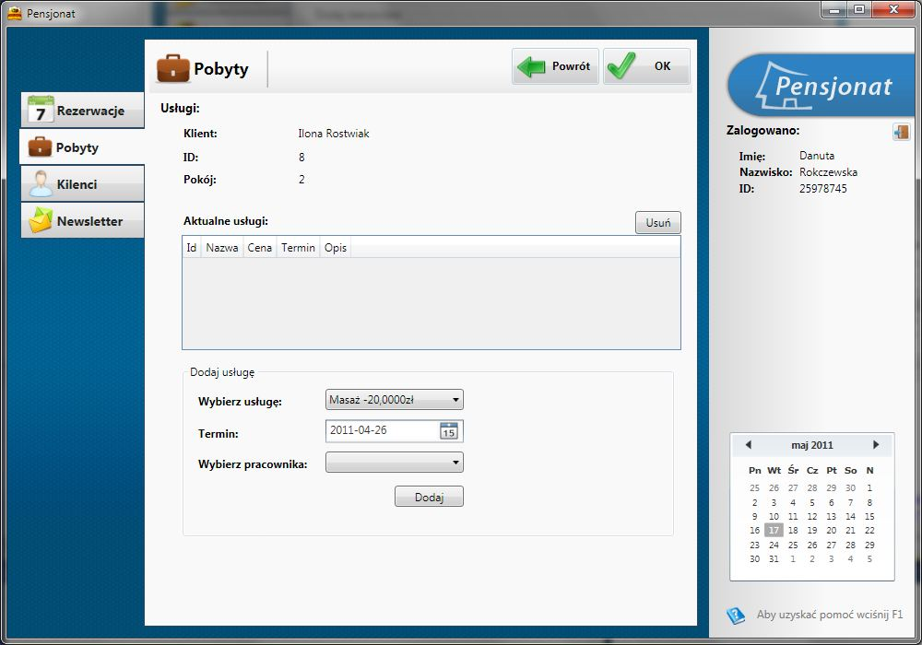

Slide 9
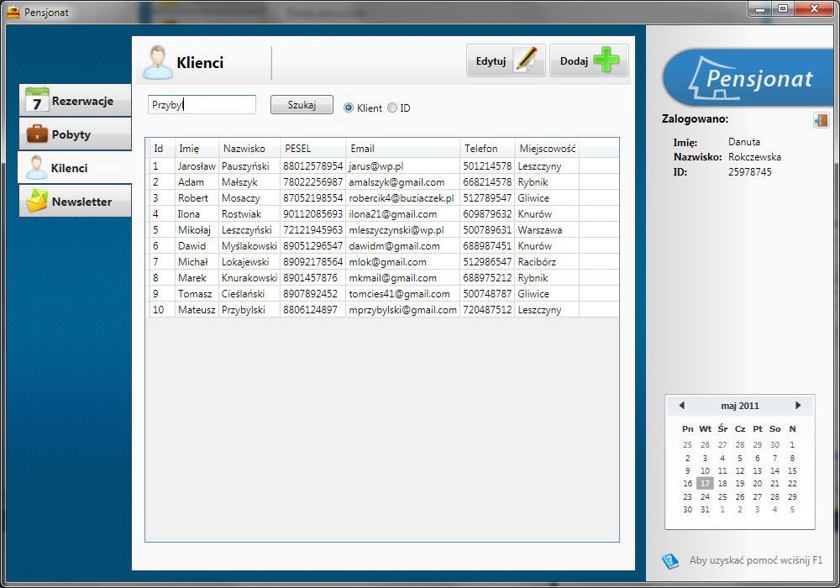

Slide 10
Moduł kierownika
Został zaprojektowany w celu:
Przydzielania zadań pracownikom
Zarządzania pokojami, ich standardami i wyposażeniem
Kreowania oferty promocyjnej-rabaty
Administrowania kontami pracowników
Kierownik posiada również funkcjonalność konta recepcjonistki

Slide 11
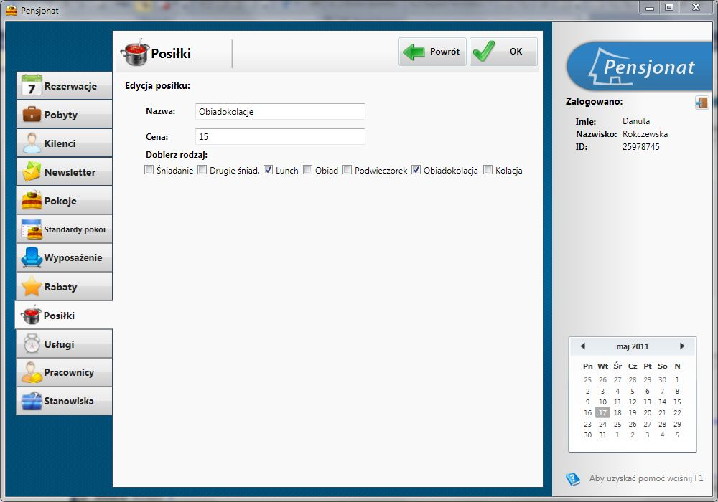

Slide 12
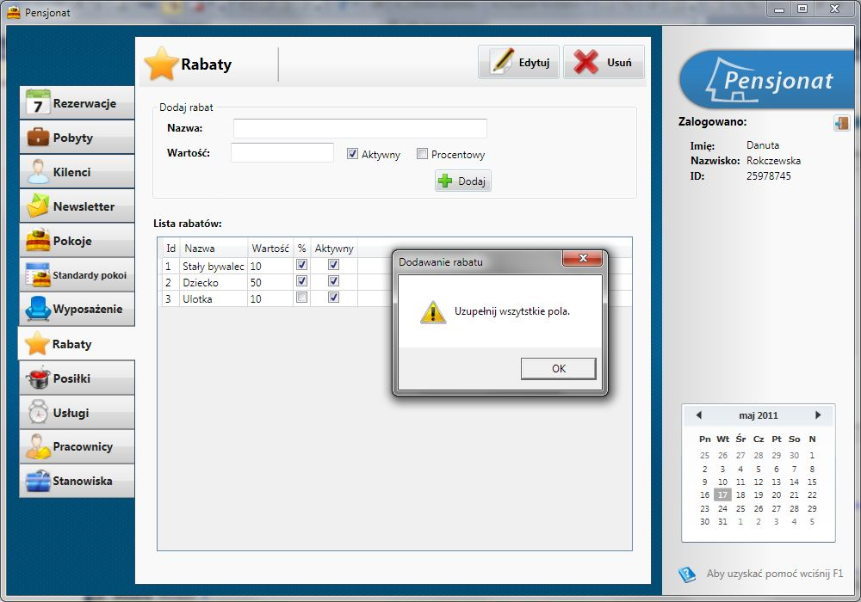

Slide 13
Moduł pracownika
System daje pracownikowi możliwość sprawdzenia przydzielonych mu zadań

Slide 14
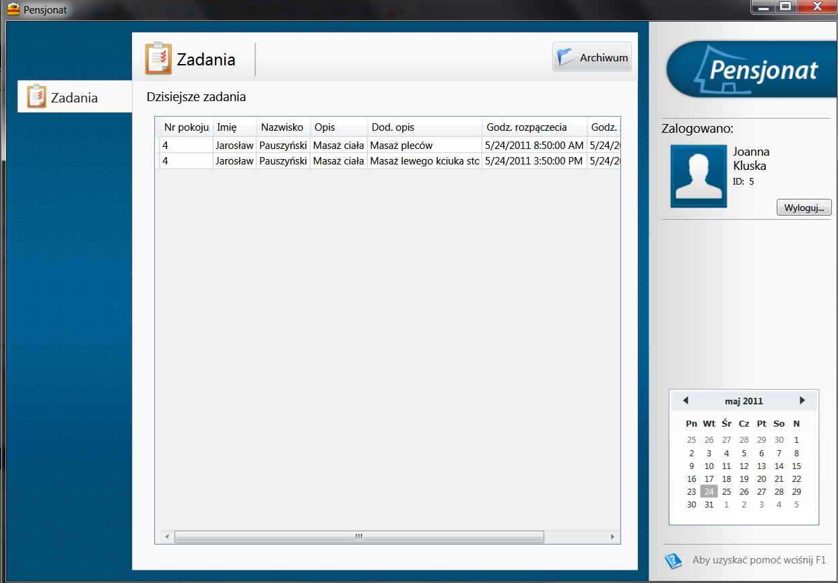

Slide 15
Moduł kucharza
Kucharz może sprawdzać w systemie ile posiłków ma przygotować danego dnia

Slide 16
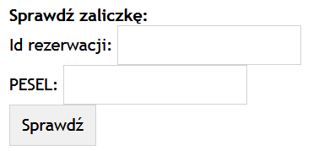
Moduł Klienta
System daje klientom możliwość przeglądania oferty, rezerwacji on-line i sprawdzenia statusu odnotowania zaliczki na rezerwację

Slide 17
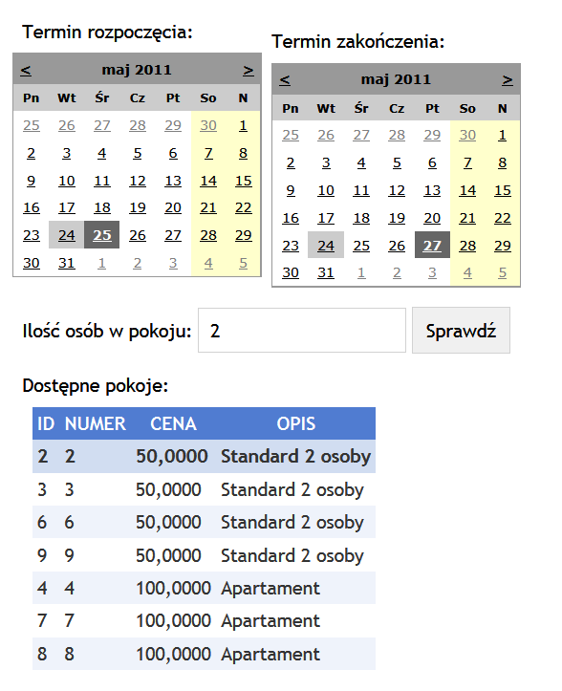

Slide 18
Podsumowanie
Funkcjonalność systemu
Ułatwienia w zarządzaniu pensjonatem
Największe zalety
Czy warto wdrożyć system PENSJONAT?
Dlaczego warto wdrożyć system PENSJONAT?

Slide 19
Pytania?

